Slide 2
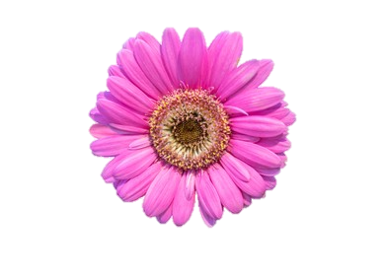
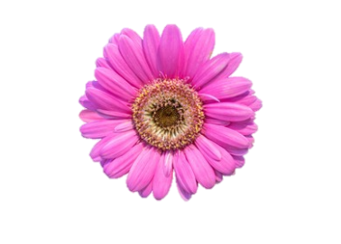
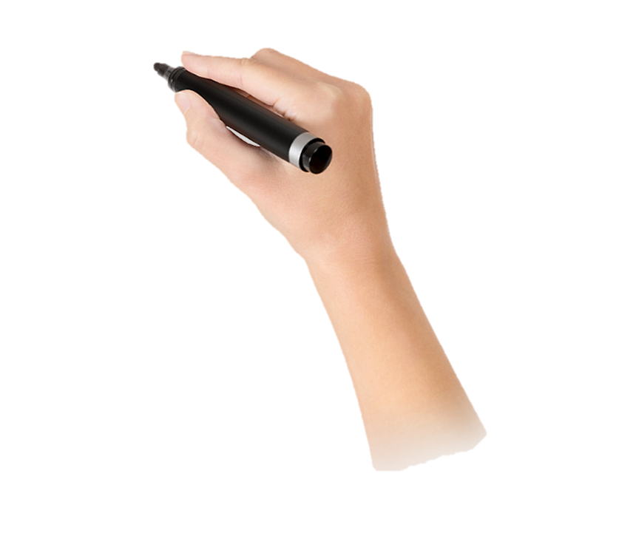
আজকের পাঠে সবাইকে স্বাগত

Slide 3
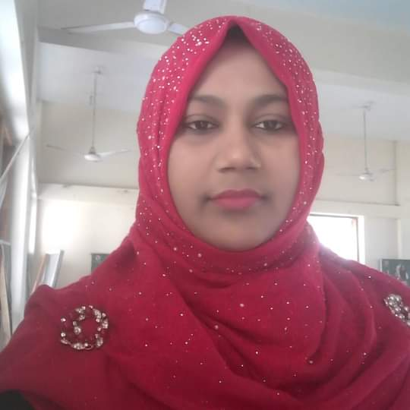
রীতি বেগম
সহকারী শিক্ষক
খিরারচর সরকারি প্রাথমিক বিদ্যালয়
করিমগঞ্জ, কিশোরগঞ্জ

Slide 4
শ্রেণিঃ চতুর্থ
বিষয়ঃ বাংলাদেশ ও বিশ্বপরিচয়
অধ্যায়ঃ ১৬ (আমাদের সংস্কৃতি)
পাঠঃ ৫ (২-আচার অনুষ্ঠান ও সংগীত)
পৃষ্ঠাঃ ৮৪-৮৫

Slide 5
শিখনফল
১৫.৩.১। বাংলাদেশের সংস্কৃতি ( ভাষা, খাদ্য, পোশাক, আচার অনুষ্ঠান, লোকজ গান ইত্যাদি ) সংক্ষেপে বর্ণনা করতে পারবে।
১৫.৩.২। বাংলাদেশের সংস্কৃতির প্রতি শ্রদ্ধা দেখাবে।
১৫.৩.৩।বাংলাদেশের সংস্কৃতির চর্চা ও সংরক্ষণে উদ্বুদ্ধ হবে।

Slide 6
এসো কিছু অনুষ্ঠানের ছবি দেখি

Slide 7
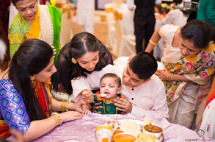
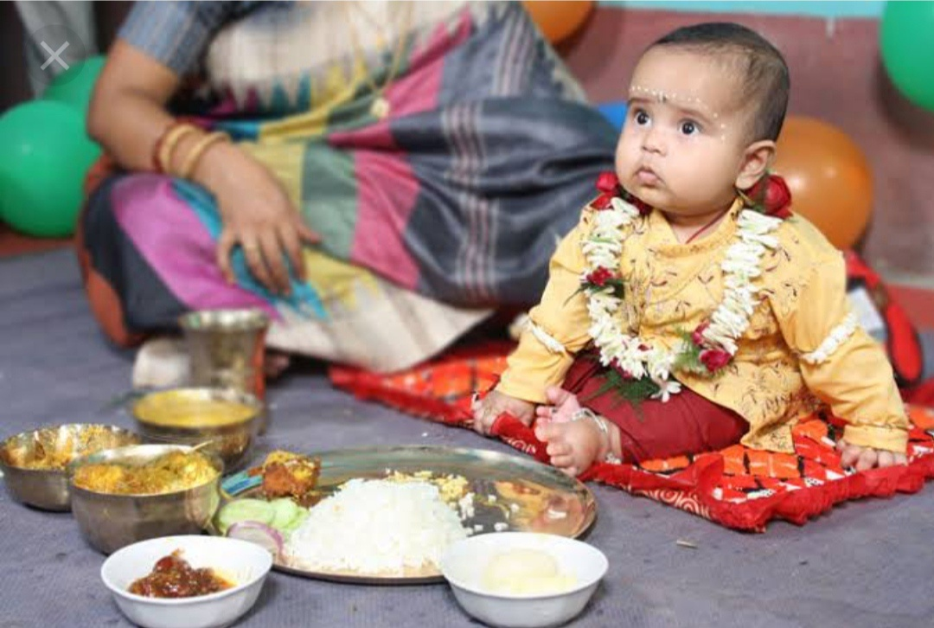
মুখেভাত

Slide 8
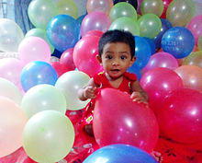
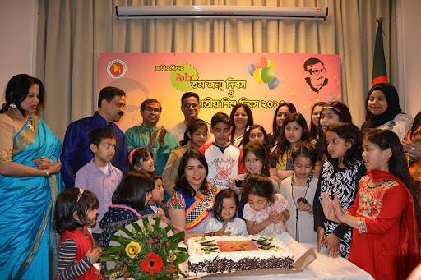
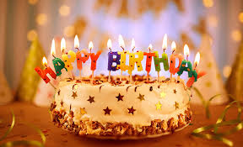
জন্মদিন

Slide 9
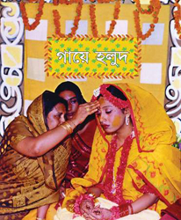
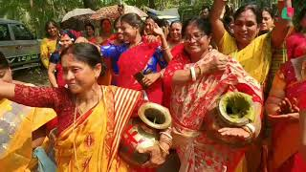
গায়ে হলুদ

Slide 10
আজকের পাঠ
আচার অনুষ্ঠান
ও সংস্কৃতি

Slide 11
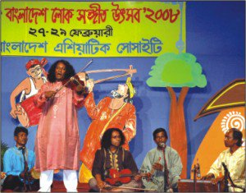
আমাদের দেশে বিভিন্ন উৎসব অনুষ্ঠানে, পালা-পার্বণে এবং দৈনন্দিন জীবনে নানা প্রকার গান বাজনা হয়।
লোকসংগীত বাংলাদেশের প্রাণ।

Slide 12
প্রশ্নঃ বাংলাদেশের প্রাণ কোনটি?
ক)নজরুল সংগীত
খ) শ্যামা সংগীত
গ) রবীন্দ্র সংগীত
ঘ) লোকসংগীত

Slide 13
উত্তর ভুল হয়েছে।
আবার চেষ্টা করো।

Slide 14
উত্তর সঠিক হয়েছে।
ধন্যবাদ।

Slide 15
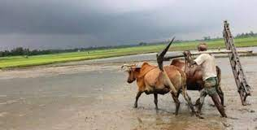
ক্ষেতে লাঙল দিতে দিতে কৃষকেরা গান গায়।

Slide 16
নৌকা বাইতে বাইতে মাঝি গান গায়।

Slide 17
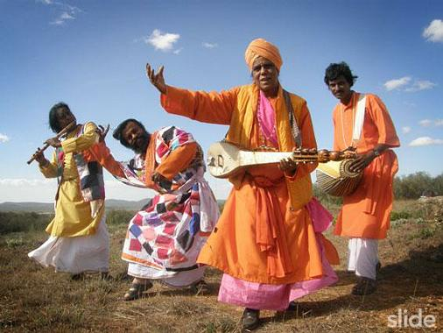
এক গ্রাম থেকে অন্য গ্রামে যেতে যেতে বাউলেরা গান গায়।

Slide 18
আমাদের প্রধান লোকসংগীত
জারি
সারি
ভাটিয়ালি
ভাওয়াইয়া
বাউল
গম্ভীরা

Slide 19
দলীয় কাজ
লাল দল
নীল দল
বাংলাদেশের লোকসংগীতগুলোর নাম লিখ।
কারা গান গাইতে গাইতে কাজ করে লিখ।

Slide 20
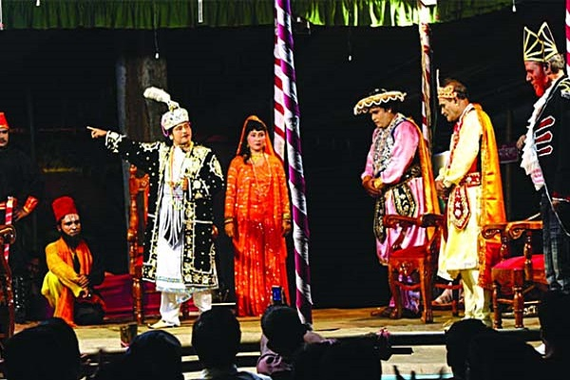
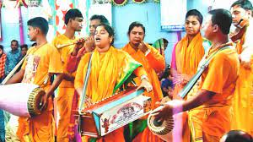
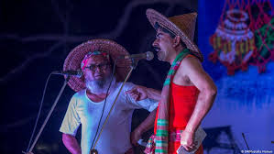
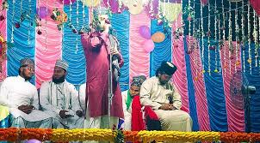
গ্রামের মেলা আর অনুষ্ঠানগুলোতে যাত্রা, পালাগান, কীর্তন আর মুর্শিদি গানের আসর বসে।

Slide 21
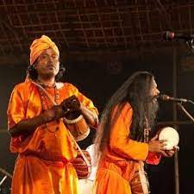
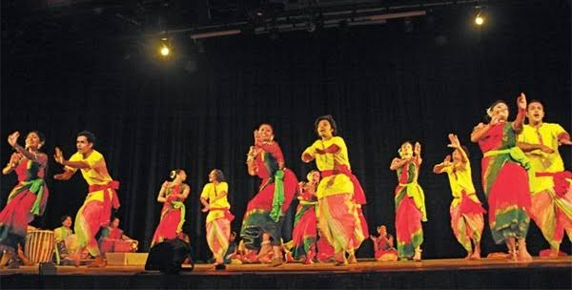
সংরক্ষণের অভাবে আমাদের নিজস্ব সংস্কৃতি হারিয়ে যাচ্ছে।

Slide 22
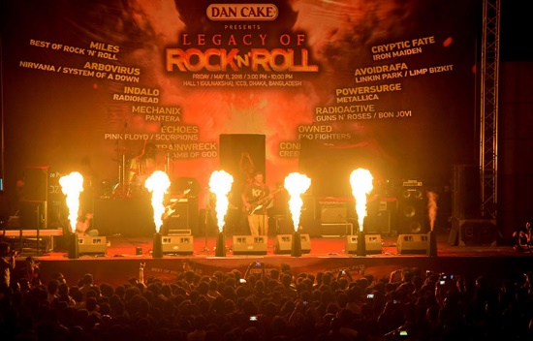
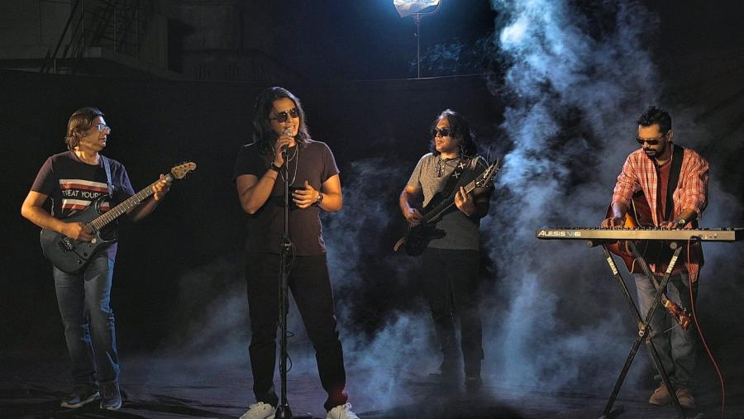
বিদেশি সংস্কৃতির প্রভাবে আমাদের দেশের সংস্কৃতি আজ বিপন্ন।
আমরা সবাই সচেতন হলে আমাদের সংস্কৃতি রক্ষা করা সম্ভব।

Slide 23
একক কাজ
শূণ্যস্থান পূরণ করে খাতায় লিখঃ
আমাদের দেশে বিভিন্ন উৎসব অনুষ্ঠানে নানা প্রকার _____________হয়।
নৌকা বাইতে বাইতে ____________গান গায়।
________________ বাংলাদেশের প্রাণ।
আমাদের ____________ আজ বিপন্ন।
গান বাজনা
মাঝি
লোকসংগীত
সংস্কৃতি

Slide 24
পাঠ্যবইয়ের ৮৪-৮৫ পৃষ্ঠা দেখ

Slide 25
জোড়ায় কাজ
অনুষ্ঠানের নাম | যেভাবে পালন করা হয়
মুখেভাত
গায়ে হলুদ
জন্মদিন

Slide 26
বাড়ির কাজ
আমাদের সংস্কৃতি কেন তার ঐতিহ্য হারাতে বসেছে?
আমাদের আচার-অনুষ্ঠান ও সংস্কৃতির ঐতিহ্য কীভাবে রক্ষা করা যায় তা ২টি বাক্যে লিখ ।

Slide 27
ধন্যবাদ সবাইকে

